Slide 1
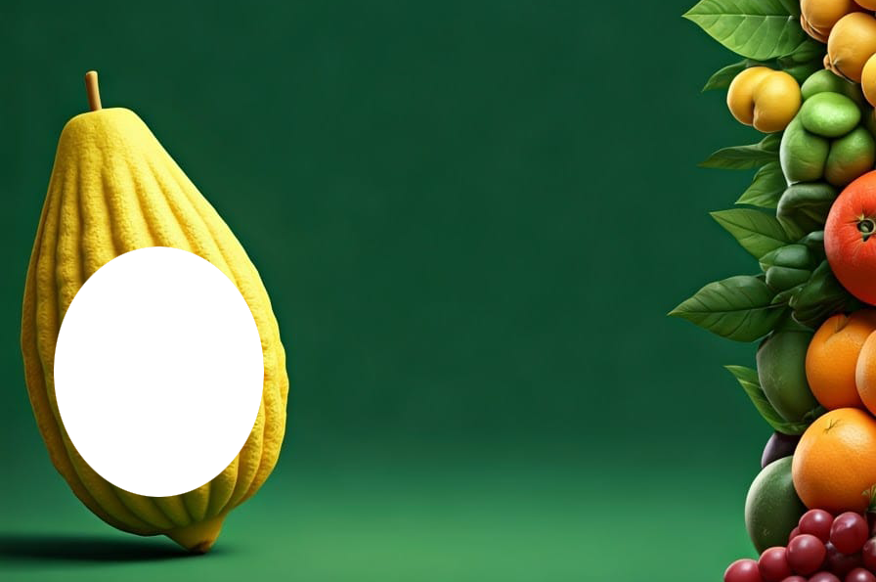
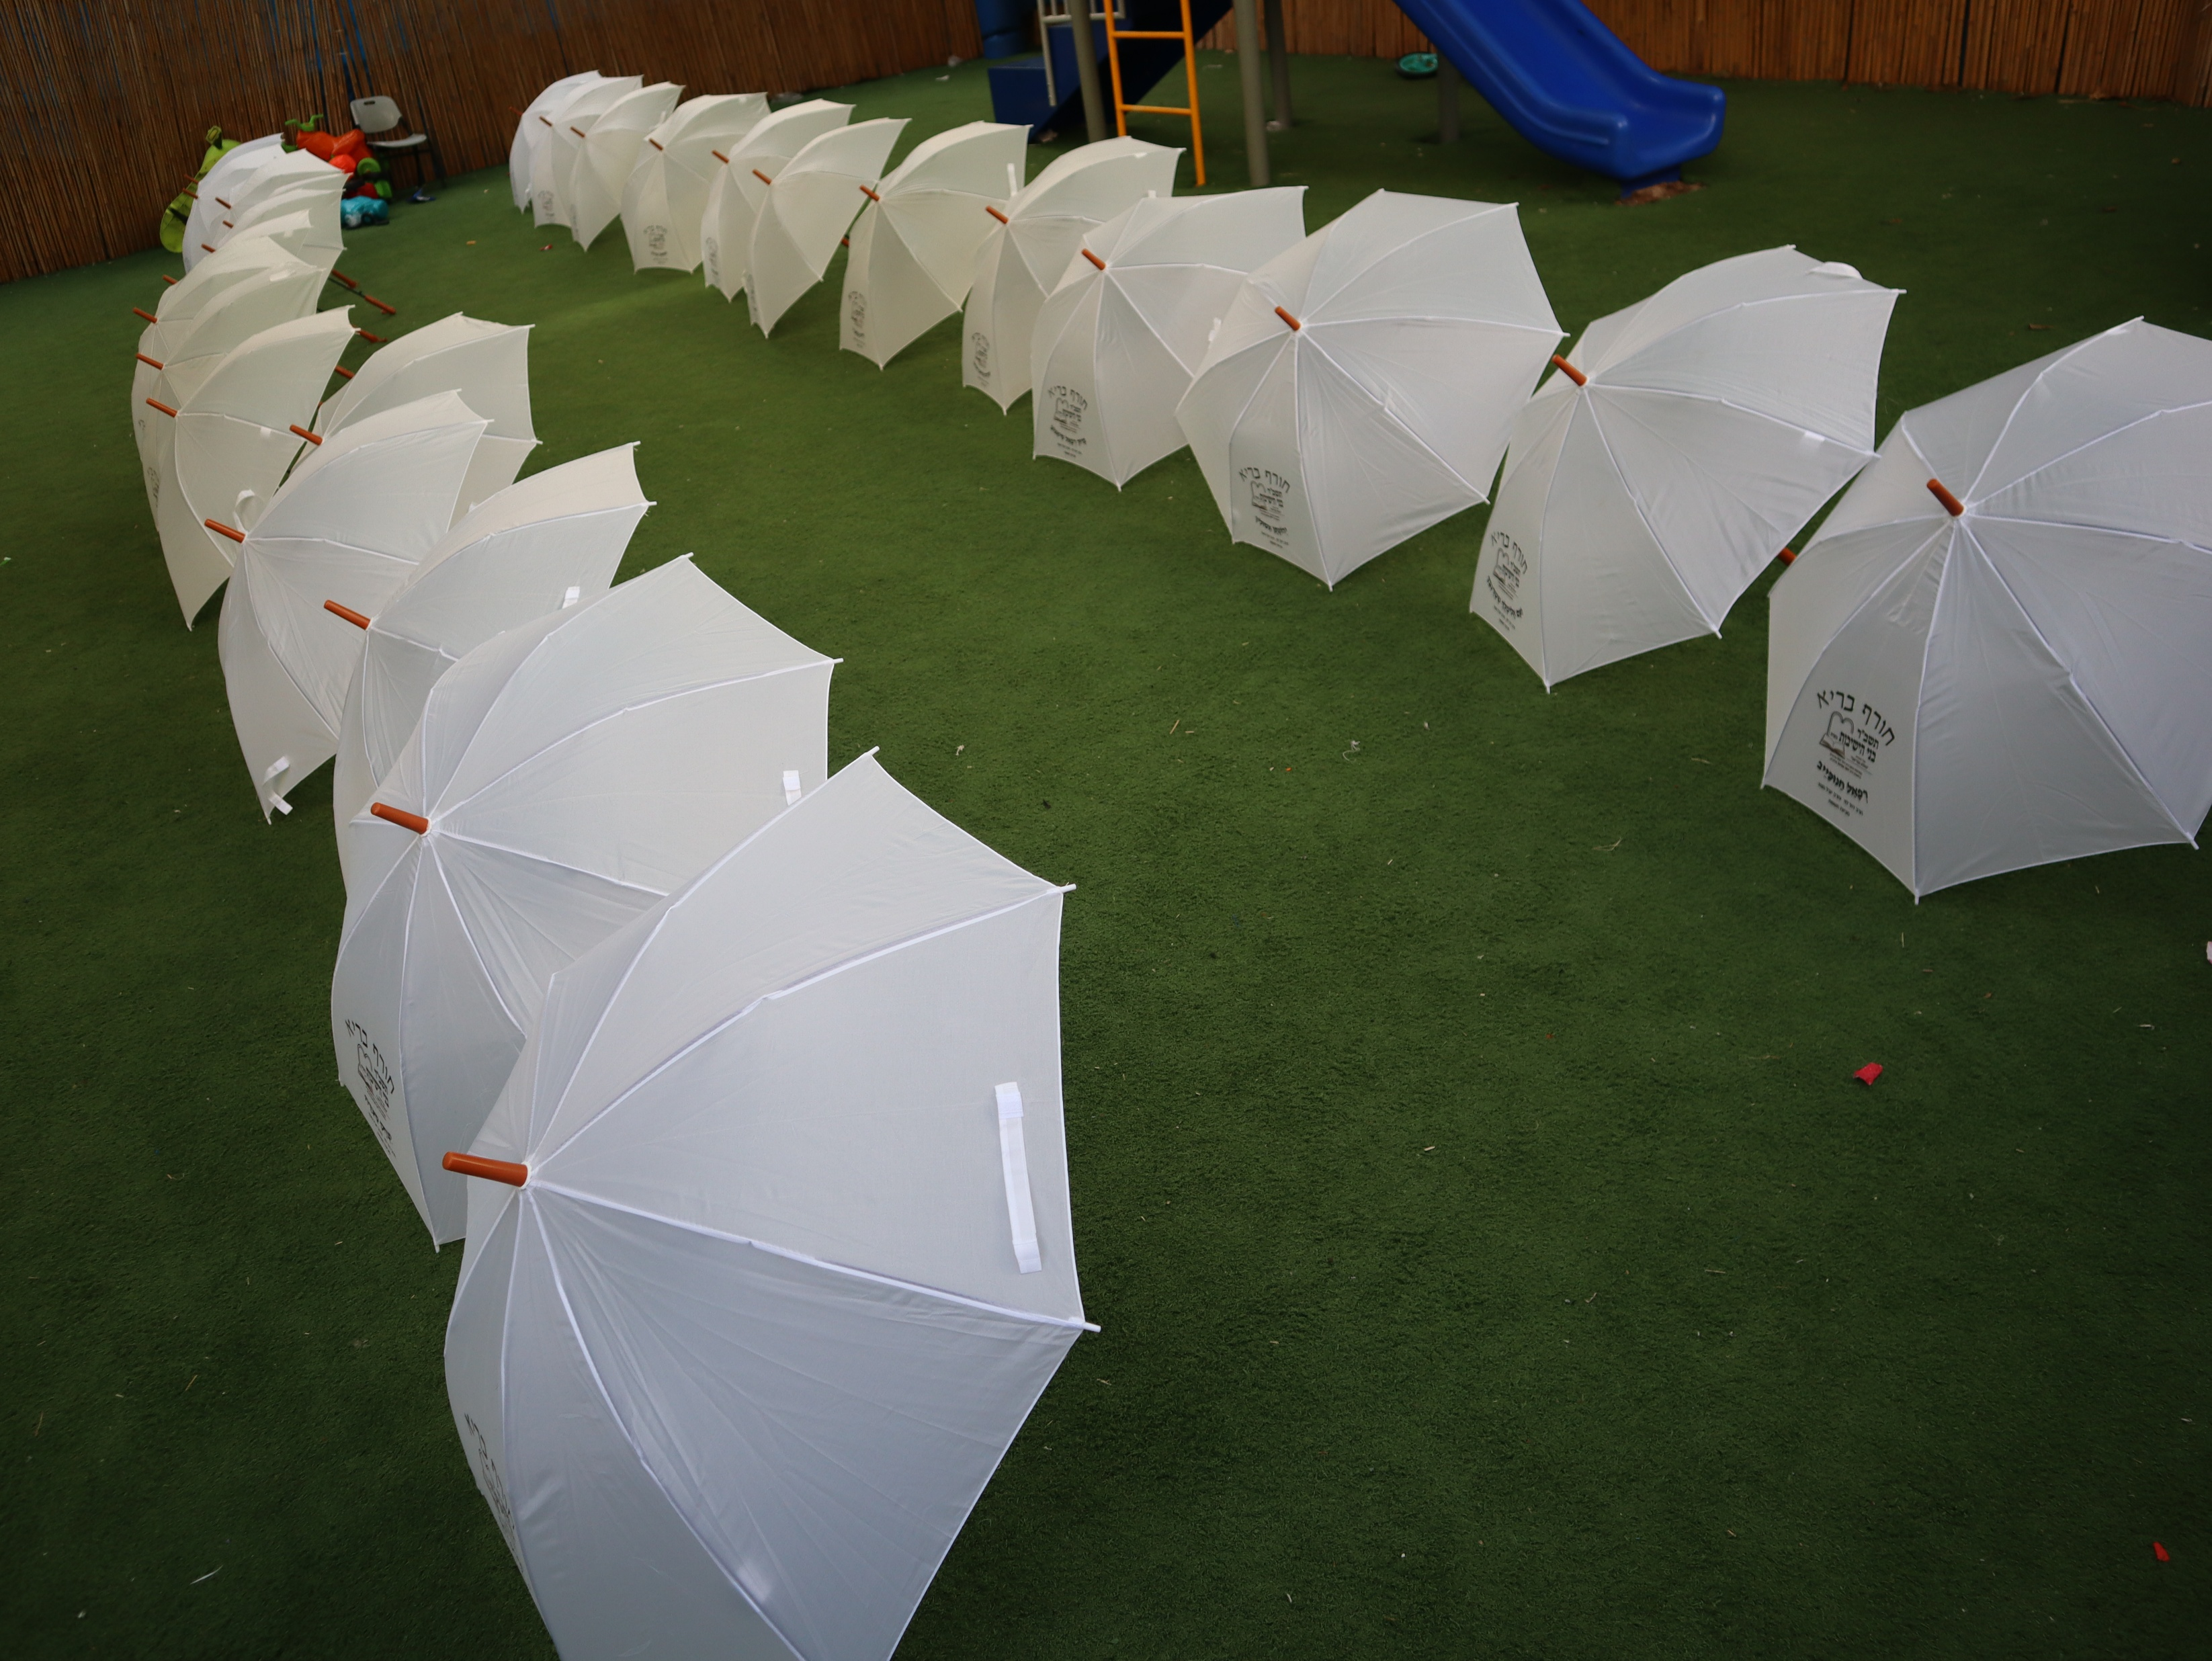
בס"ד
יְהִי רָצוֹן מִלְּפָנֶיךָ ה' אֱלֹקֵינוּ וֶאֱלֹקֵי אֲבוֹתֵינוּ שֶׁתְּבָרֵךְ כָּל אִילָנוֹת הָאֶתְרוֹג לְהוֹצִיא פֵּרוֹתֵיהֶם בְּעִתָּם וְיוֹצִיאוּ אֶתְרוֹגִים טוֹבִים יָפִים וּמְהֻדָּרִים וּנְקִיִּים מִכָּל מוּם וְלֹא יַעֲלֶה בָּהֶם שׁוּם חֲזָזִית, וְיִהְיוּ שְׁלֵמִים וְלֹא יִהְיֶה בָּהֶם שׁוּם חֶסְרוֹן וַאֲפִלּוּ עֲקִיצַת קוֹץ, וְיִהְיוּ מְצוּיִים לָנוּ וּלְכָל יִשְׂרָאֵל אַחֵינוּ בְּכָל מָקוֹם שֶׁהֵם, לְקַיֵּם בָּהֶם מִצְוַת נְטִילָה עִם הַלּוּלָב בְּחַג הַסֻּכּוֹת שֶׁיָּבֹא עָלֵינוּ לְחַיִים טוֹבִים וּלְשָׁלוֹם כַּאֲשֶׁר צִוִּיתָנוּ בְּתוֹרָתְךָ עַל יְדֵי מֹשֶׁה עַבְדְּךָ וּלְקַחְתֶּם לָכֶם בַּיּוֹם הָרִאשׁוֹן פְּרִי עֵץ הָדָר כַּפֹּת תְּמָרִים וַעֲנַף עֵץ עָבֹת וְעַרְבֵי נָחַל.
וִיהִי רָצוֹן מִלְּפָנֶיךָ ה' אֱלֹקֵינוּ וֶאֱלֹקֵי אֲבוֹתֵינוּ שֶׁתַּעַזְרֵנוּ וּתְסַיְּעֵנוּ לְקַיֵּם מִצְוָה זוֹ שֶׁל נְטִילַת לוּלָב וַהֲדַס וַעֲרָבָה וְאֶתְרוֹג כְּתִקְנָהּ בִּזְמַנָּהּ בְּחַג הַסֻּכּוֹת שֶׁיָּבֹא עָלֵינוּ לְחַיִּים טוֹבִים וּלְשָׁלוֹם בְּשִׂמְחָה וּבְטוּב לֵבָב, וְתַזְמִין לָנוּ אֶתְרוֹג יָפֶה וּמְהֻדָּר וְנָקִי וְשָׁלֵם וְכָשֵׁר כְּהִלְכָתוֹ.
וִיהִי רָצוֹן מִלְּפָנֶיךָ ה' אֱלֹקֵינוּ וֶאֱלֹקֵי אֲבוֹתֵינוּ שֶׁתְּבָרֵךְ כָּל מִינֵי הָאִילָנוֹת וְיוֹצִיאוּ פֵּרוֹתֵיהֶם בְּרִבּוּי, שְׁמֵנִים וְטוֹבִים, וּתְבָרֵךְ כָּל הַגְּפָנִים שֶׁיּוֹצִיא עֲנָבִים הַרְבֵּה שְׁמֵנִים וְטוֹבִים, כְּדֵי שֶׁיִּהְיֶה הַיַּיִן הַיּוֹצֵא מֵהֶם מָצוּי לָרֹב לְכָל עַמְּךָ יִשְׂרָאֵל לְקַיֵּם בּוֹ מִצְוַת קִדּוּשׁ וּמִצְוַת הַבְדָּלָה בְּשַׁבָּתוֹת וּבְיָמִים טוֹבִים, וְיִתְקַיֵּם בָּנוּ וּבְכָל יִשְׂרָאֵל אַחֵינוּ מִקְרָא שֶׁכָּתוּב: לֵךְ אֱכֹל בְּשִׂמְחָה לַחְמֶךָ וּשֲׁתֵה בְלֶב טוֹב יֵינֶךָ כִּי כְבָר רָצָה הָאֱלֹקִים אֶת מַעֲשֶׂיךָ, בָּאתִי לְגַנִּי אֲחֹתִי כַלָּה, אָרִיתִי מוֹרִי עִם בְּשָׂמִי, אָכַלְתִּי יַעְרִי עִם דִּבְשִׁי, שָׁתִיתִי יֵינִי עִם חֲלָבִי, אִכְלוּ רֵעִים שְׁתוּ וְשִׁכְרוּ דּוֹדִים.
יִהְיוּ לְרָצוֹן אִמְרֵי פִי וְהֶגְיוֹן לִבִּי לְפָנֶיךָ ה' צוּרִי וְגֹאֲלִי.
תפילה על האתרוג

